Slide 1
CHÀO MỪNG CÁC CON ĐẾN VỚI TIẾT HỌC TRỰC TUYẾN
MÔN : TOÁN

Slide 2
CÁC HOẠT ĐỘNG
01
KHỞI ĐỘNG
02
KHÁM PHÁ
03
THỰC HÀNH
04
VẬN DỤNG

Slide 3
- KHỞI ĐỘNG
01

Slide 4
Notes:
Click vào kem để tới câu hỏi
Tại slide câu hỏi, click vào kem để quay về
Khi chơi xong, click vào mây và mặt trời để đến bài mới

Slide 5
1000 … 998
>
<
=

Slide 6
Có mấy trường hợp khi so sánh các số trong phạm vi 1000?
1
3
2

Slide 7
1kg … 909g + 91g
>
=
<

Slide 8
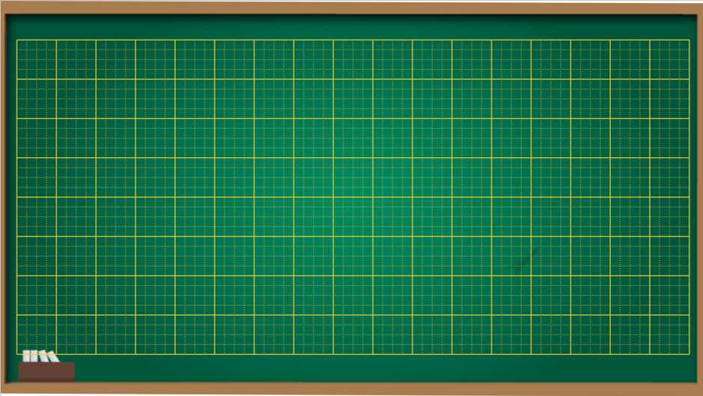
Thứ tư ngày 26 tháng 1 năm 2022
Toán
So sánh các số trong phạm vi 10 000.
Luyện tập ( tr 101 )
8

Slide 9
YÊU CẦU CẦN ĐẠT
Biết các dấu hiệu và cách so sánh các số trong phạm vi 10 000.
Củng cố về tìm số lớn nhất, nhỏ nhất trong các nhóm số, mối quan hệ giữa 1 số đơn vị đo đại lượng cùng loại
Vận dụng giải các bài tập có liên quan.

Slide 10
- KHÁM PHÁ
02

Slide 11
1) So sánh hai số:
999 … 1000
10 000 … 9999
Trong hai số:
- Số nào có ít chữ số hơn thì bé hơn.
- Số nào có nhiều chữ số hơn thì lớn hơn.
<
>

Slide 12
2) Nếu hai số có cùng số chữ số thì so sánh từng cặp chữ số ở cùng một hàng, kể từ trái sang phải.
9
>
8
Ví dụ 1: 9000 … 8999
Vì ở hàng nghìn có 9 > 8
7
<
6
8
5
5
Ví dụ 2: 6579 … 6580
6
Vì các chữ số hàng nghìn đều là 6, các chữ số hàng trăm đều là 5, nhưng ở hàng chục có 7 < 8.

Slide 13
3) Nếu hai số có cùng số chữ số và từng cặp chữ số ở cùng một hàng đều giống nhau thì hai số đó bằng nhau.
=
Ví dụ: 1965 … 1965

Slide 14
GHI NHỚ
1) Trong hai số:
- Số nào có ít chữ số hơn thì bé hơn.
- Số nào có nhiều chữ số hơn thì lớn hơn.
2) Nếu hai số có cùng số chữ số thì so sánh từng cặp chữ số ở cùng một hàng, kể từ trái sang phải.
3) Nếu hai số có cùng số chữ số và từng cặp chữ số ở cùng một hàng đều giống nhau thì hai số đó bằng nhau.

Slide 15
- LUYỆN TẬP
03

Slide 16
1
>
1942 … 998
<
9650 … 9651
=
>
<
?
<
1999 … 2000
>
9156 … 6951
>
6742 … 6722
>
1965 … 1956
<
=
900 + 9 … 9009
6591 … 6591
909

Slide 17
2
>
=
a) 1 km … 985 m
b) 60 phút … 1 giờ
1000 m
60 phút
=
>
<
?
=
<
600 cm … 6 m
50 phút … 1 giờ
60 phút
6 m
<
>
797 mm ... 1 m
70 phút … 1 giờ
1000 mm
60 phút
Nêu cách so sánh dạng bài liên quan đến đơn vị đo.

Slide 18
3
Tìm sè lín nhÊt trong c¸c sè sau:
4375 ; 4735 ; 4537 ; 4753
b) Tìm sè bÐ nhÊt trong c¸c sè sau:
6091 ; 6190 ; 6901 ; 6019

Slide 19
3
Tìm sè lín nhÊt trong c¸c sè sau:
4375 ; 4735 ; 4537 ; 4753
4753
b) Tìm sè bÐ nhÊt trong c¸c sè sau:
6091 ; 6190 ; 6901 ; 6019
6019
Tìm số lớn nhất có 4 chữ số mà viết ngược lại số đó không thay đổi.
9999

Slide 20
Bài 2.( tr.101) Viết các số 4208 ;4802 ;4280 ;4082:
a)Theo thứ tự từ bé đến lớn:
b) Theo thứ tự từ lớn đến bé:
4082 ; 4208 ; 4280 ; 4802.
4802 ; 4280 ; 4208 ; 4082.

Slide 21
- VẬN DỤNG
04

Slide 22
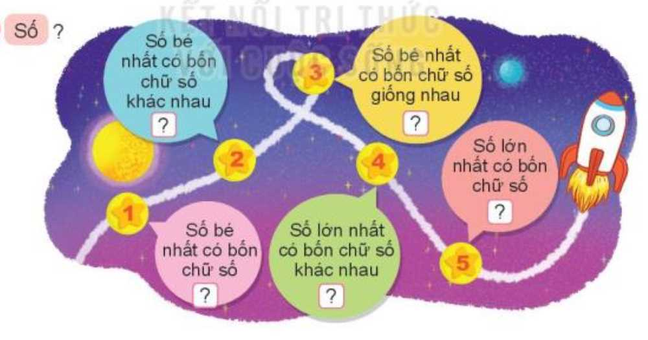
1/ Số bé nhất có bốn chữ số : 1000
2/ Số bé nhất có bốn chữ số khác nhau : 1023
3/ Số bé nhất có bốn chữ số giống nhau : 1111
4/ Số lớn nhất có bốn chữ số khác nhau : 9876
5/ Số lớn nhất có bốn chữ số : 9999

Slide 23
YÊU CẦU CẦN ĐẠT
Biết các dấu hiệu và cách so sánh các số trong phạm vi 10 000.
Củng cố về tìm số lớn nhất, nhỏ nhất trong các nhóm số, mối quan hệ giữa 1 số đơn vị đo đại lượng cùng loại
Vận dụng giải các bài tập có liên quan.

Slide 24
HOẠT ĐỘNG TIẾP NỐI
Ôn tập cách so sánh số có bốn chữ số.
Chuẩn bị bài sau : Phép cộng các số trong phạm vi 10 000

Slide 25
CHÀO TẠM BIỆT CÁC CON!

